Slide 1




Plagiarism
Detection
Sviluppo di un’applicazione Android per la rilevazione e la gestione del plagio musicale
Relatori:
Rocco Zaccagnino
Roberto De Prisco
Candidato:
Raffaele Squillante
Matricola 05121 06093
Notes:
Buongiorno, sono Raffaele Squillante ed insieme al mio collega Giametta Antonio ho realizzato il progetto Plagiarism Detection, ovvero lo sviluppo di un’applicazione Android per la rilevazione e la gestione del plagio musicale.

Slide 2

Obiettivo della tesi
Rendere fruibili i servizi della piattaforma web tramite applicazione Android, cercando, con il minor numero di modifiche possibile, di farla interagire direttamente con il server legacy esistente.
Il mio lavoro si è basato principalmente sulla creazione di un layout grafico e sulla realizzazione del front-end dell’applicazione.
OBIETTIVO DELLA TESI
Relatori:
Rocco Zaccagnino
Roberto De Prisco
Candidato:
Raffaele Squillante
Matricola 05121 06093
Notes:
Il nostro obiettivo è stato quello di rendere fruibili i servizi della piattaforma web, precedentemente spiegati dal mio collega Giametta Antonio, tramite applicazione Android, cercando di farla interagire con il server legacy esistente con il minor numero di modifiche possibile. In particolare il mio lavoro si è basato principalmente sulla creazione di un layout grafico e sullo sviluppo delle funzionalità lato utente quindi più in generale del front-end dell’applicazione.

Slide 3


Icone Plagio
ICONE PLAGIO
Relatori:
Rocco Zaccagnino
Roberto De Prisco
Candidato:
Raffaele Squillante
Matricola 05121 06093
Notes:
L’applicazione utilizza delle coppie di icone associate ai casi di plagio per comunicare visivamente delle informazioni all’utente, in particolare:
il caso con la prima icona non è considerato Plagio, il caso con la seconda icona è considerato Plagio.

Slide 4



Icone Stato Giuridico
ICONE PLAGIO
Relatori:
Rocco Zaccagnino
Roberto De Prisco
Candidato:
Raffaele Squillante
Matricola 05121 06093
Notes:
Il caso con la prima icona non fa parte di un processo in tribunale,
il caso con la seconda icona fa parte di un processo in tribunale, esso non è concluso e non esiste quindi un verdetto,
il caso con la terza icona fa parte di un processo in tribunale, esso `e concluso ed esiste quindi un verdetto

Slide 5
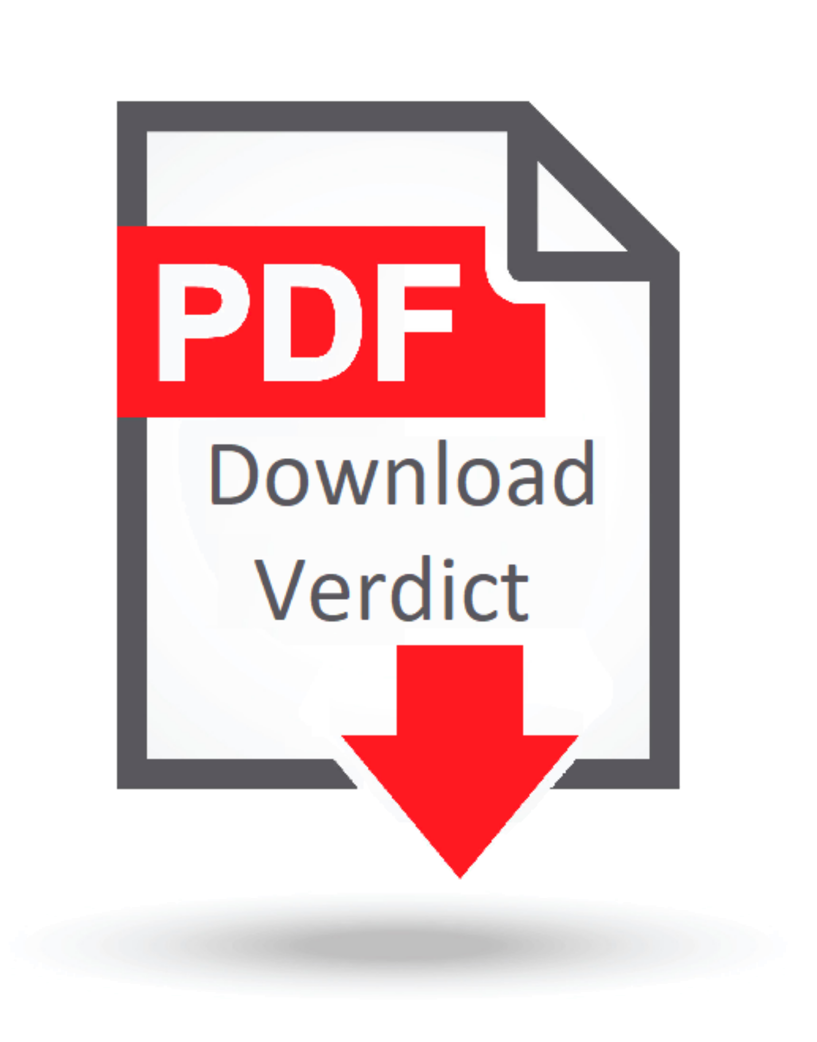
Icona Presenza Verdetto
ICONE PLAGIO
Relatori:
Rocco Zaccagnino
Roberto De Prisco
Candidato:
Raffaele Squillante
Matricola 05121 06093
Notes:
Il caso con questa icona permette il download del verdetto associato, se esiste.

Slide 6
Tipologie di utenti
Utente Guest
Non registrato sulla piattaforma, il quale ha accesso alle funzionalità di rilevazione del plagio, può ricercare casi di plagio e visualizzarne i dettagli; non ha accesso all’inserimento di nuovi casi.
Utente Tecnico
Registrato sulla piattaforma, il quale ha accesso a tutte le funzionalità del sistema, dalla rilevazione del plagio, ricerca e visualizzazione. Può anche inserire un nuovo caso, senza seguire i passi della rilevazione convenzionale del plagio, questo permette di inserire velocemente casi di plagio già conosciuti.
TIPOLOGIE DI UTENTI
Relatori:
Rocco Zaccagnino
Roberto De Prisco
Candidato:
Raffaele Squillante
Matricola 05121 06093

Slide 7


Ambienti di sviluppo
AMBIENTI DI SVILUPPO
Relatori:
Rocco Zaccagnino
Roberto De Prisco
Candidato:
Raffaele Squillante
Matricola 05121 06093
Notes:
L’intero layout grafico è stato realizzato con l’uso di Adobe XD e Adobe Photoshop e successivamente è stato incorporato al layout XML di Android Studio.
Adobe XD è un software di progettazione dell’esperienza utente per app web e app mobili basato su grafica vettoriale. è disponibile per macOS e Windows, anche se ci sono versioni per iOS e Android per aiutare a visualizzare in anteprima il risultato del lavoro direttamente sui dispositivi mobili.
Adobe Photoshop è un software proprietario prodotto da Adobe specializzato nell’elaborazione di immagini digitali. Questo programma è in grado di effettuare ritocchi di qualità professionale alle immagini.

Slide 8
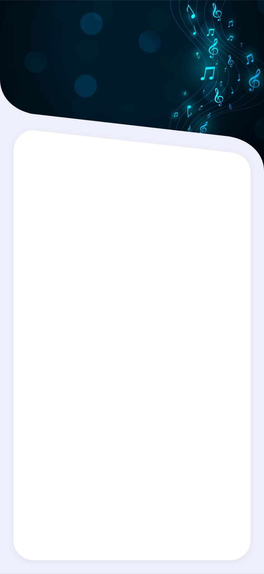
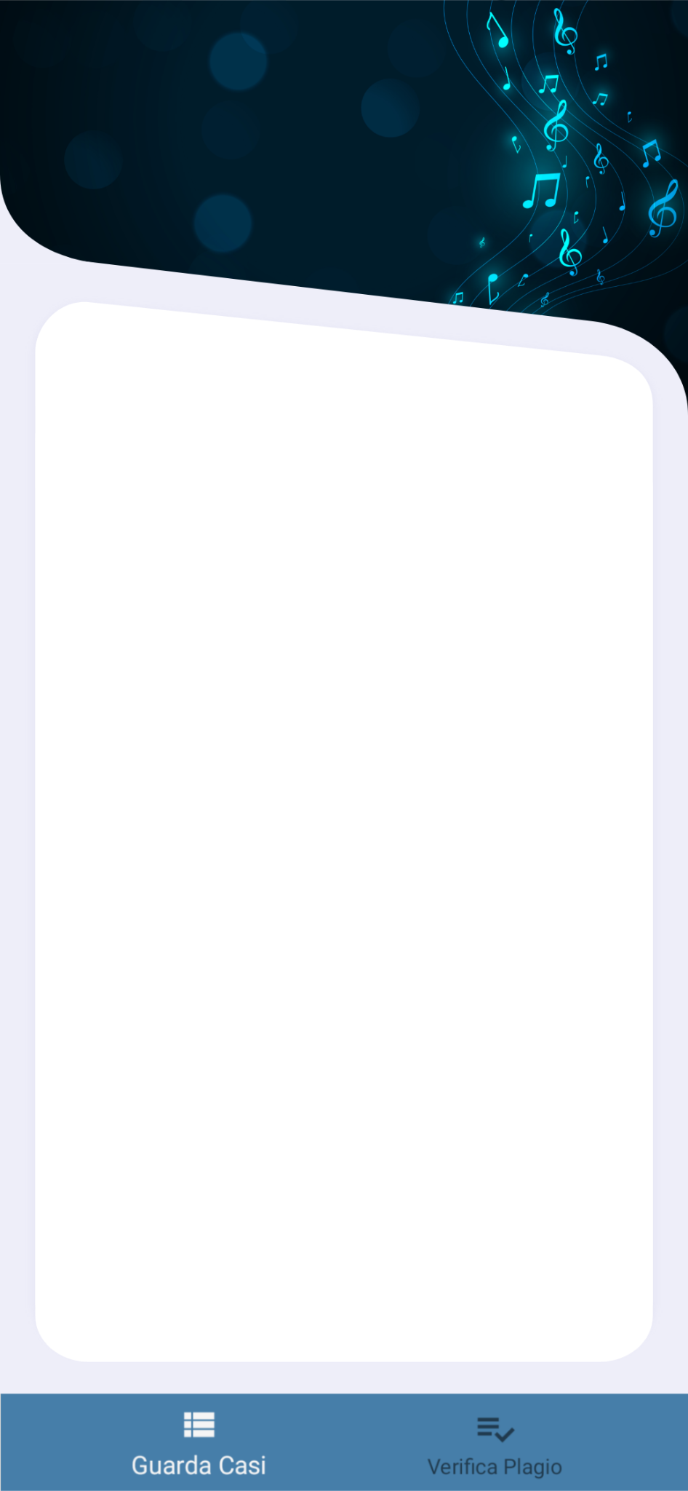
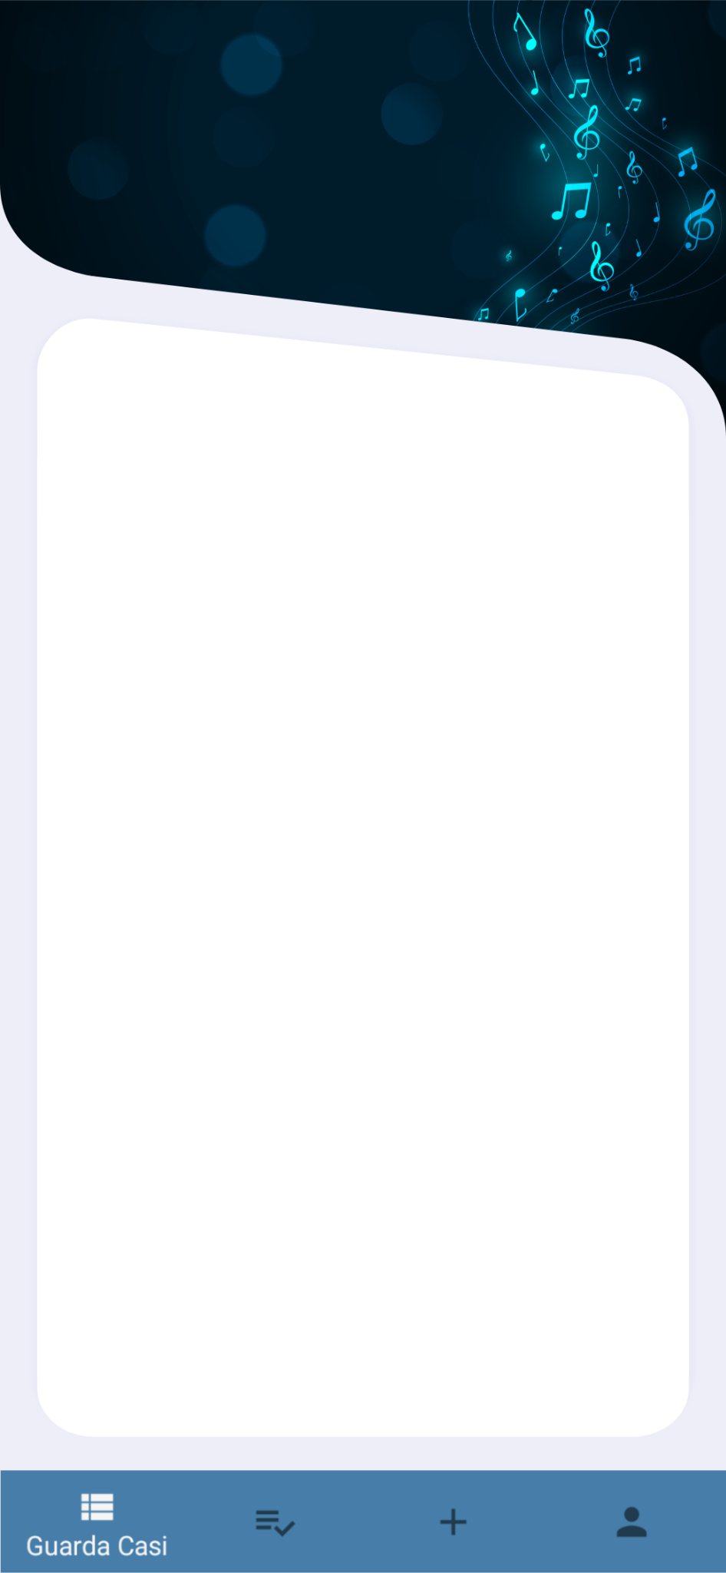
Sviluppo del layout
SVILUPPO DEL LAYOUT
Relatori:
Rocco Zaccagnino
Roberto De Prisco
Candidato:
Raffaele Squillante
Matricola 05121 06093
Notes:
Sono stati realizzati tre layout di base: uno per le activity, uno per gli utenti guest (avente un menu con le funzionalità limitate prima descritte) ed uno per gli utenti tecnici (avente un menu con tutte le funzionalità offerte dall’app).
Il layout è stato realizzato seguendo le linee guida di modern design per ricercare un design minimal, moderno ed accattivante che potesse esaltare il valore dell’applicazione, applicazione che ricordiamo essere la prima al mondo ad offrire al pubblico la rilevazione del plagio musicale.
Di seguito sono descritte, con un breve video, tutte le pagine e le relative funzionalità che sono state realizzate.

Slide 9
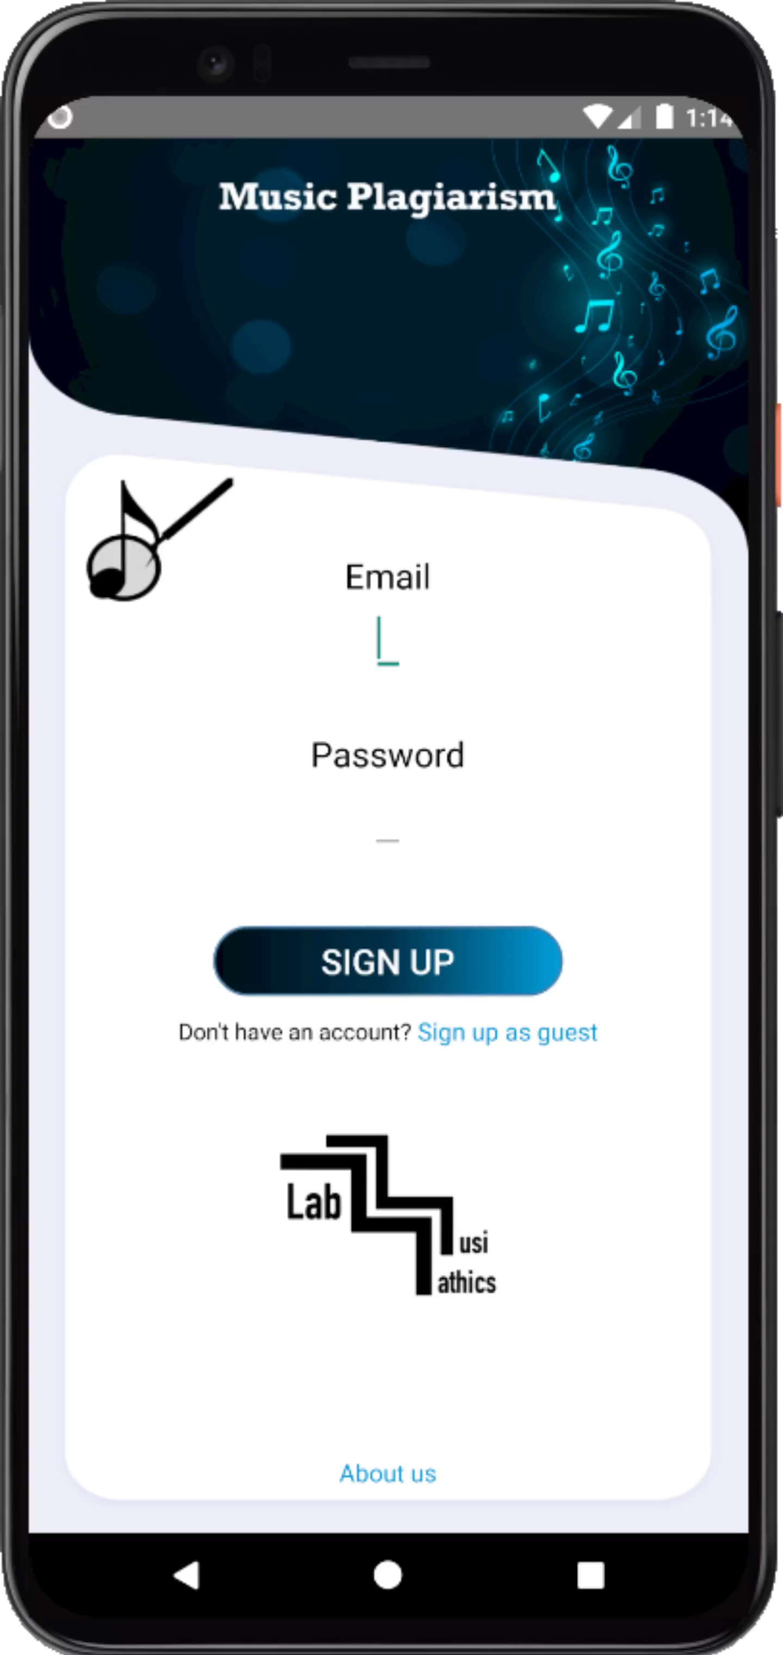
Autenticazione
DESCRIZIONE DELLE FUNZIONALITÀ
Relatori:
Rocco Zaccagnino
Roberto De Prisco
Candidato:
Raffaele Squillante
Matricola 05121 06093
Notes:
La main page dell’applicazione è la pagina di Login.
Tramite questa pagina è possibile accedere sia all’about us, che contiene sia una piccola descrizione del plagio musicale e sia una descrizione delle funzionalità offerte dall’app,
E’ possibile effettuare il login sia come guest quindi è possibile sia visionare tutti i casi presenti nel database e sia effettuare una verifica di plagio musicale,
E sia come utente tecnico, accedendo con le proprie credenziali come è possibile notare dal video, e si ha così accesso a tutte le funzionalità dell’app: visualizzazione di tutti i casi presenti nel database, verifica del plagio musicale, aggiunta di un nuovo caso di plagio e accesso al profilo contenente le informazioni dell’utente.
Di seguito descriviamo con precisione ciascuna di esse.

Slide 10
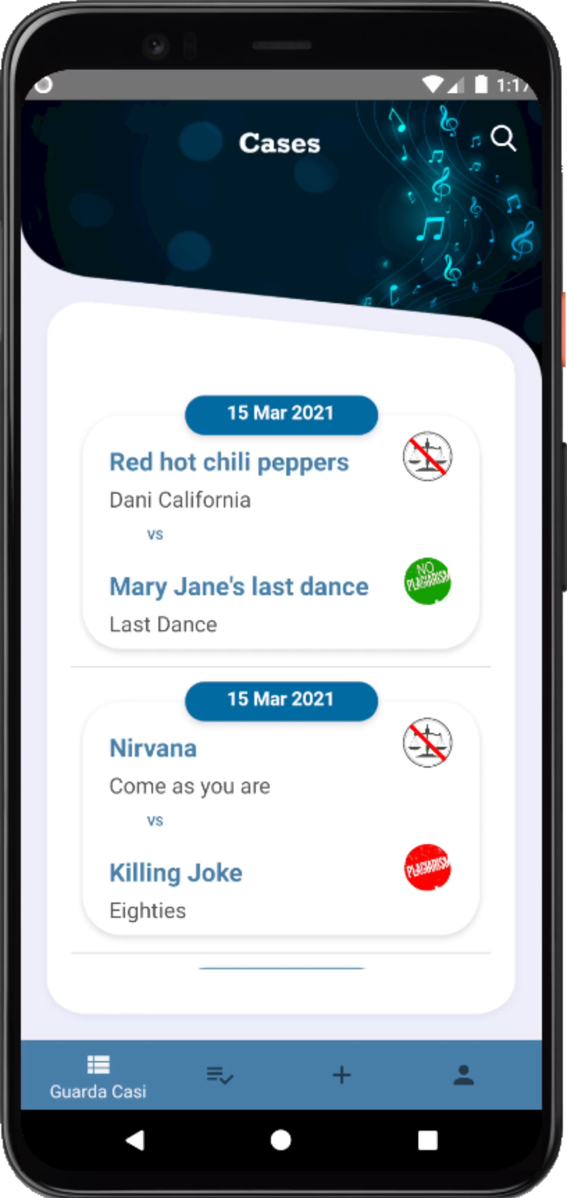
Visualizzazione casi di plagio
DESCRIZIONE DELLE FUNZIONALITÀ
Relatori:
Rocco Zaccagnino
Roberto De Prisco
Candidato:
Raffaele Squillante
Matricola 05121 06093
Notes:
Iniziamo con la funzionalità di visualizzazione dei casi di plagio.
Questa funzionalità ci permette di visualizzare tutti i casi che sono presenti sul database.
Cliccando su un singolo caso, avremo accesso a tutte le informazioni relative ad esso: se è plagio o meno, le metriche utilizzate e i valori calcolati.
Se il caso è concluso ed ha un verdetto è possibile scaricarlo tramite apposita icona per poter visionare le decisioni giuridiche emanate.

Slide 11

Search case
DESCRIZIONE DELLE FUNZIONALITÀ
Relatori:
Rocco Zaccagnino
Roberto De Prisco
Candidato:
Raffaele Squillante
Matricola 05121 06093
Notes:
Nella stessa pagina è stata implementata anche la funzionalità di ricerca del caso di plagio tramite menu a tendina accessibile da apposita icona.
E’ possibile effettuare la ricerca sia per artista, sia per titolo che per info.
Verranno così mostrati i casi presenti sul database che matchano con i parametri di ricerca.

Slide 12
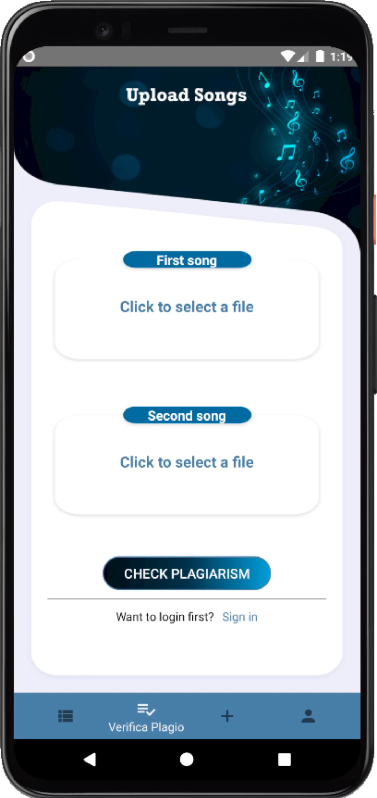
Check plagiarism
DESCRIZIONE DELLE FUNZIONALITÀ
Relatori:
Rocco Zaccagnino
Roberto De Prisco
Candidato:
Raffaele Squillante
Matricola 05121 06093
Notes:
La funzionalità di verifica del plagio musicale è la funzionalità principale della nostra applicazione.
Tramite due pulsanti è possibile caricare due brani, solo in formato xml, che verranno inviati al server che si occupa di verificare se sussiste o meno il plagio, al termine della verifica i risultati vengono formattati e mostrati all’utente

Slide 13
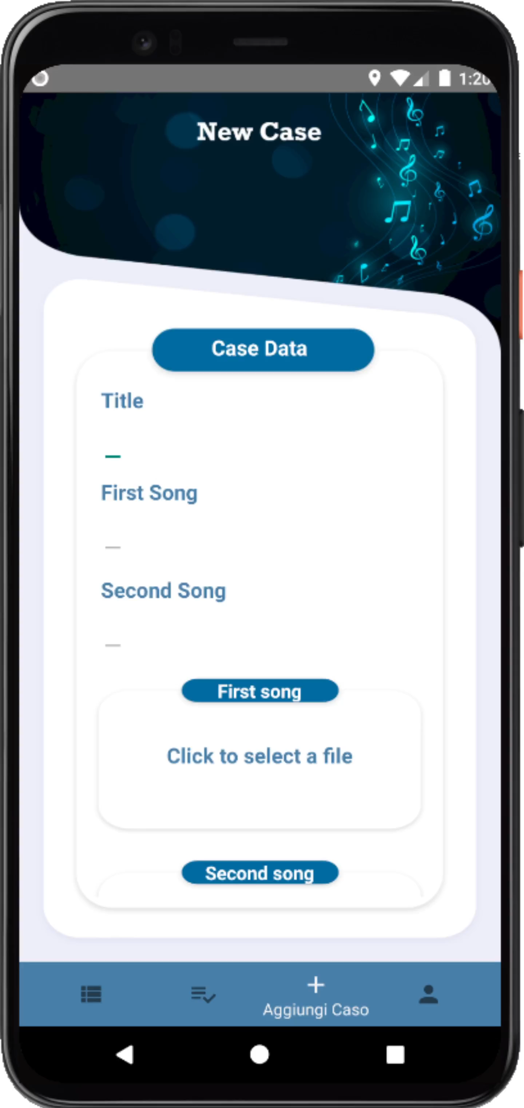
Inserimento caso di plagio
DESCRIZIONE DELLE FUNZIONALITÀ
Relatori:
Rocco Zaccagnino
Roberto De Prisco
Candidato:
Raffaele Squillante
Matricola 05121 06093
Notes:
La funzionalità di inserimento di un caso di plagio avviene tramite appositi campi che guidano l’utente nella compilazione della sentenza.
In particolare si inserisce il titolo del caso,
Il titolo del primo brano, il titolo del secondo brano,
Successivamente si caricano i brani, sempre e solo in formato xml,
E’ possibile aggiungere delle info (non obbligatorie)
Ed uno status del verdetto: in particolare se lo status è not in trial o in trial non è possibile aggiungere un verdetto perchè non esiste,
altrimenti se si sceglie l’opzione went in trial and has verdict è possibile caricare il verdetto in formato pdf.
Postato il caso, verrà aggiunto al database e sarà accessibile tramite la funzionalità di visualizzazione dei casi di plagio prima descritta.

Slide 14
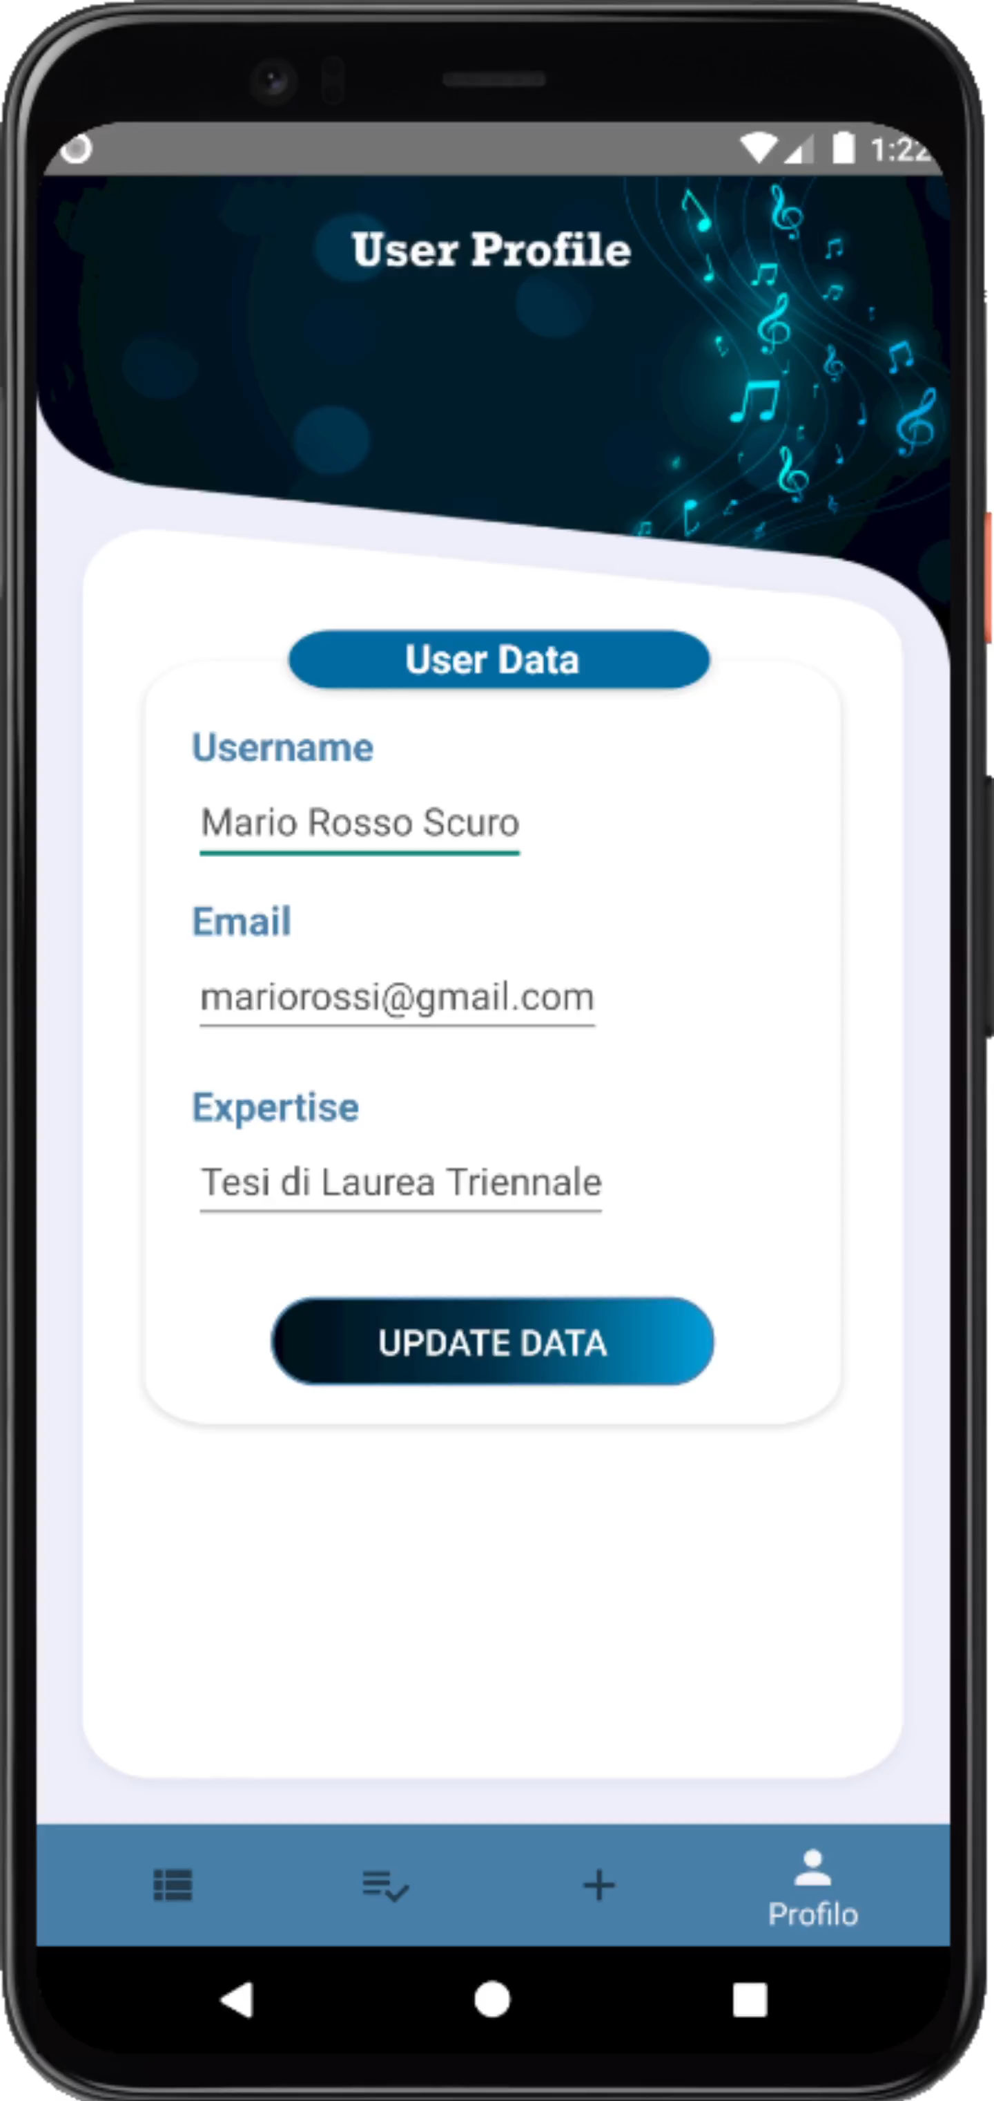
Area utente
DESCRIZIONE DELLE FUNZIONALITÀ
Relatori:
Rocco Zaccagnino
Roberto De Prisco
Candidato:
Raffaele Squillante
Matricola 05121 06093
Notes:
Infine, abbiamo la pagina relativa all’area utente dove sono state implementate le funzionalità di:
visualizzazione delle informazioni personali dell’utente,
e aggiornamento delle informazioni personali dell’utente tramite i medesimi campi di visualizzazione, che andrà a modificare i valori nel database e ricaricare la pagina mostrando i dati aggiornati.

Slide 15
Grazie per l’Attenzione!
GRAZIE
Relatori:
Rocco Zaccagnino
Roberto De Prisco
Candidato:
Raffaele Squillante
Matricola 05121 06093
Notes:
Ringrazio tutti voi per l’attenzione e passo la parola al mio collega Vincenzo Severino che parlerà della versione IOS.

